Slide 1
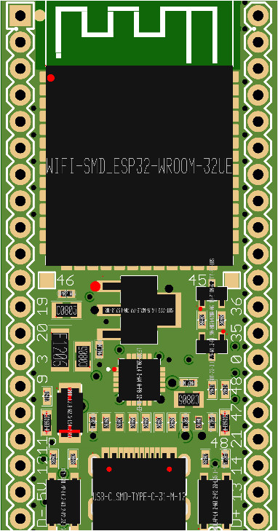
3V3
GND
EN
IO1
MOSI
IO4
IO2
SCL
IO5
TXD
IO43
IO6
RXD
IO44
IO7
IO42
SDA
IO15
IO41
IO16
IO40
MISO
IO17
IO39
SCK
W
IO18
S
IO46
IO45
S
IO38
SS
IO8
IO37
2-NC
USB_D-
IO19
IO36
2-NC
W
USB_D+
IO20
IO35
2-NC
S
IO3
IO0
BOOT
IO9
IO48
LED
IO10
IO47
IO11
P
L
IO21
IO12
IO14
5V
IO13
D-
D+
EN
BOOT

